Slide 1
BÁO CÁO TIẾN ĐỘ Implement Vietnamese food Classification using CNN 17-Apr-21

Slide 2
Cấu trúc của mạng CNN
112 x 112 x 3
112 x 112 x 32
56 x 56 x 32
56 x 56 x 64
28 x 28 x 64
Image
2 x Conv2D
MaxPool2
2 x Conv2D
MaxPool2
28 x 28 x 128
14 x 14 x 128
14 x 14 x 256
7 x 7 x 256
[Banh mi, Pho]
12 544
3 x Conv2D
MaxPool2
3 x Conv2D
MaxPool2
Flatten
Softmax
Notes:
32*3 = 96 filter (x2 Conv2D) => param(weight) = 32*3* (3*3) + 32*1(bias weigth) = 896

Slide 3
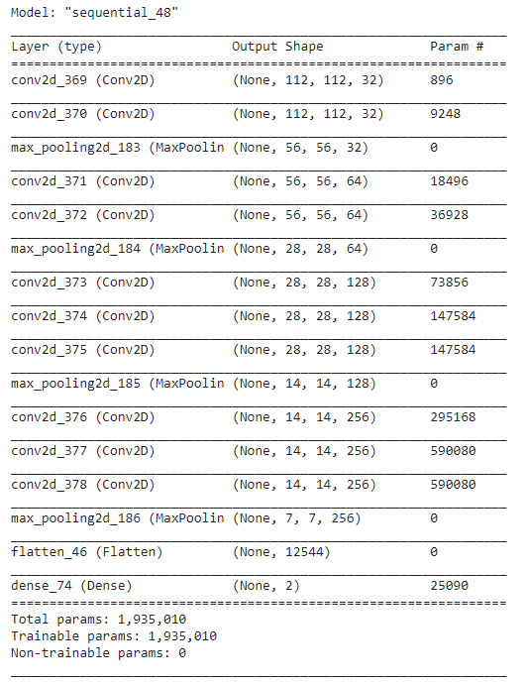

Slide 4
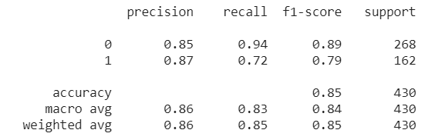
Độ chính xác

Slide 5
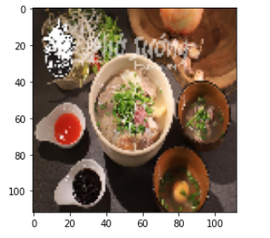
Ảnh ban đầu

Slide 6
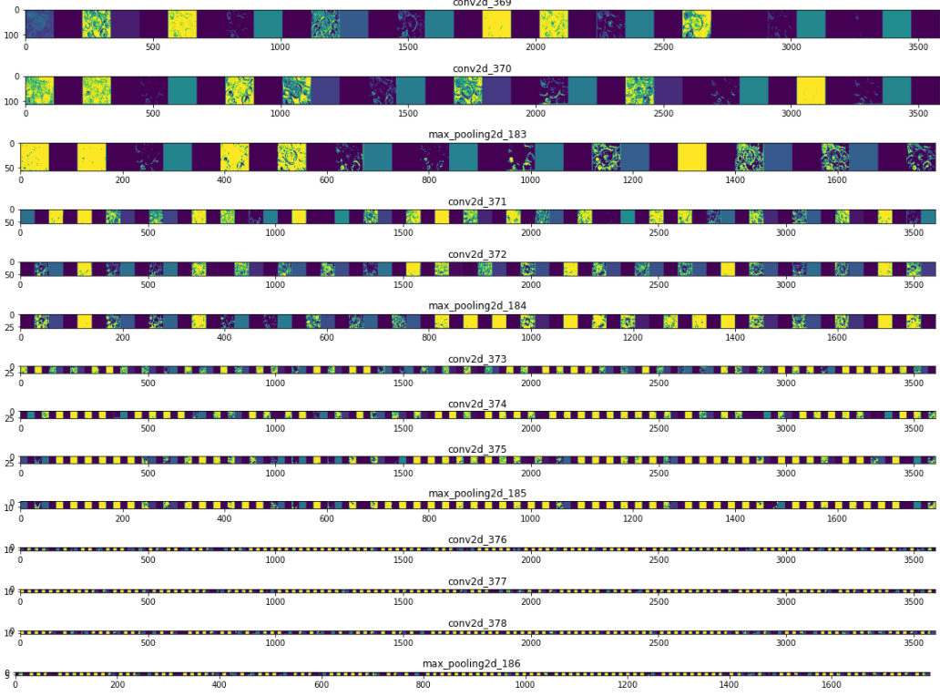

Slide 7
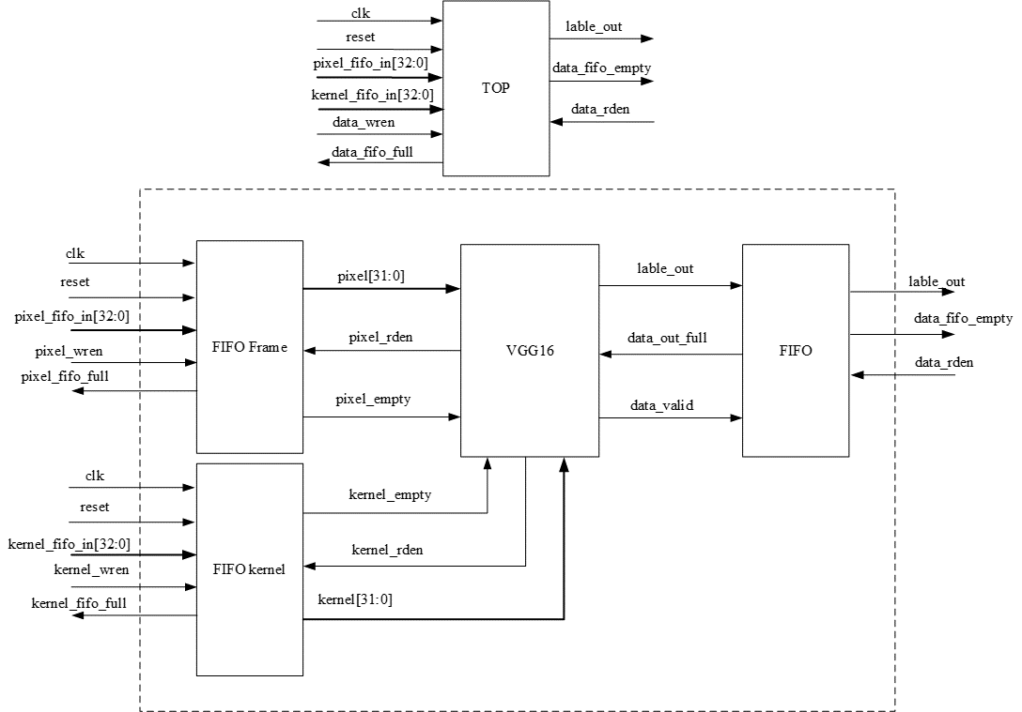
Phần cứng
TOP IP ARCHITECTURE

Slide 8
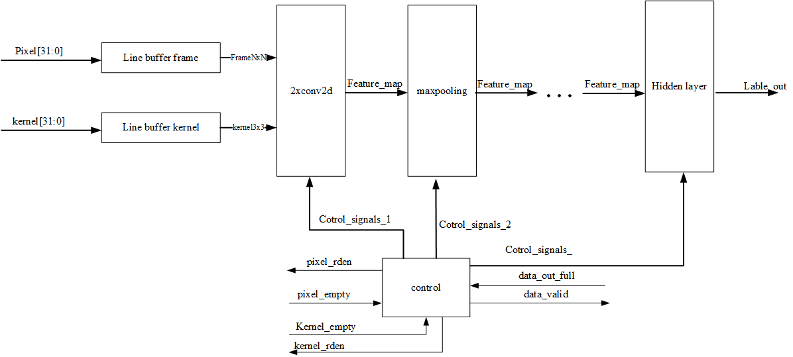
Phần cứng
CNN ARCHITECTURE

Slide 9
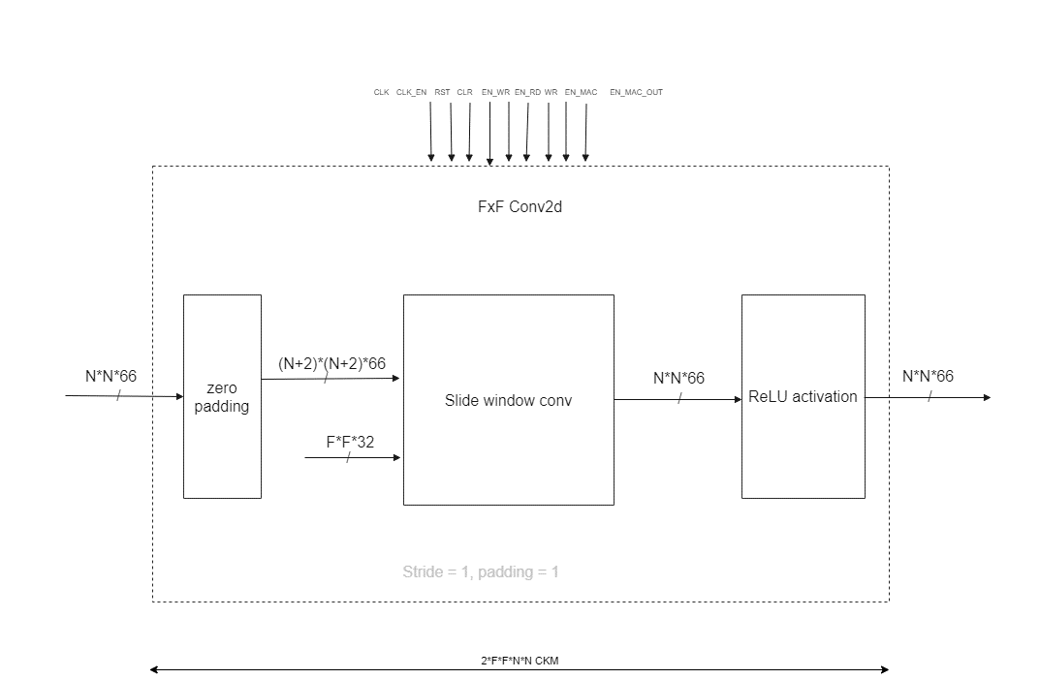
Phần cứng
CONV2D

Slide 10
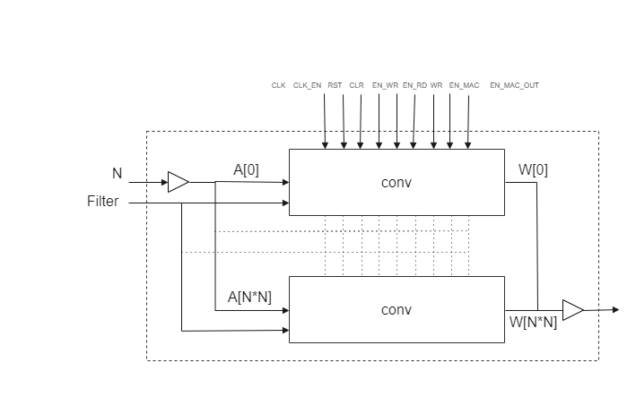
Phần cứng
SLICE WINDOW CONV

Slide 11
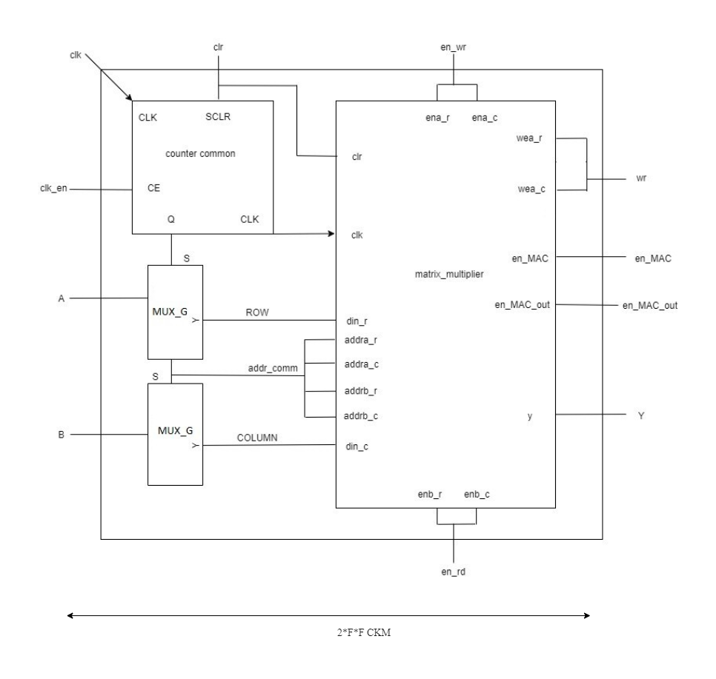
Phần cứng
CONV

Slide 12
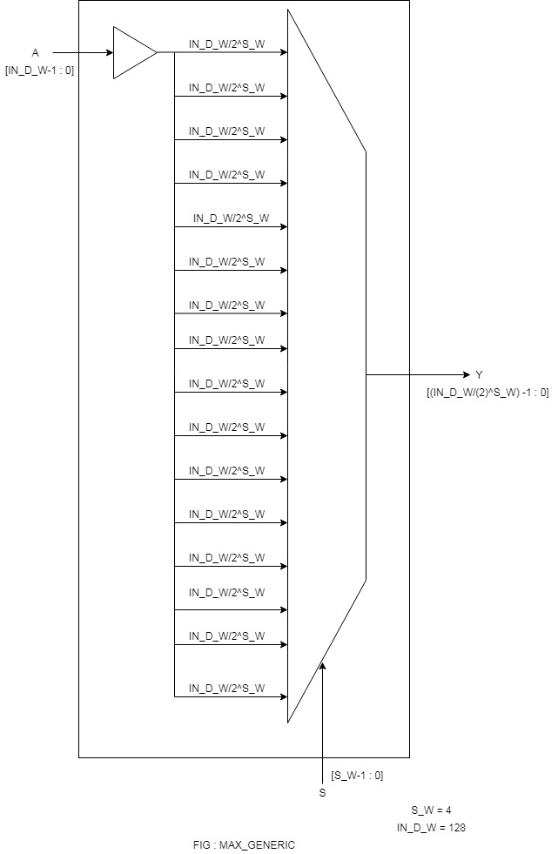
Phần cứng
MUX_G

Slide 13
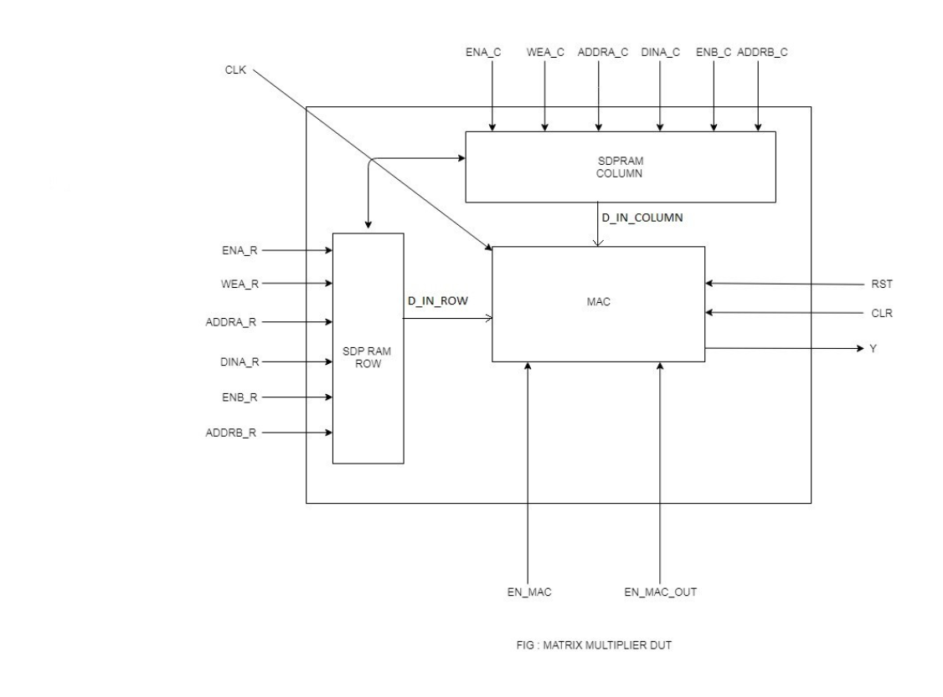
Phần cứng
MATRIX MULTIPLIER

Slide 14
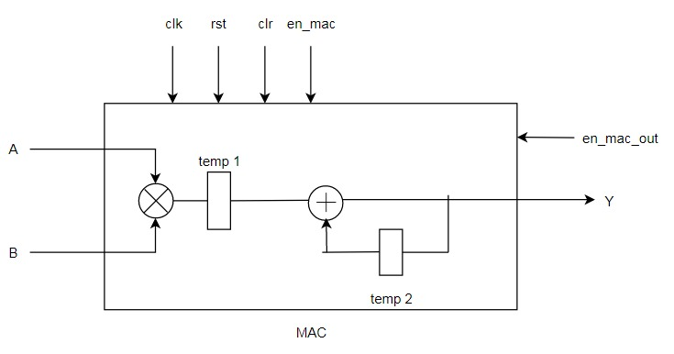
Phần cứng
MAC

Slide 15
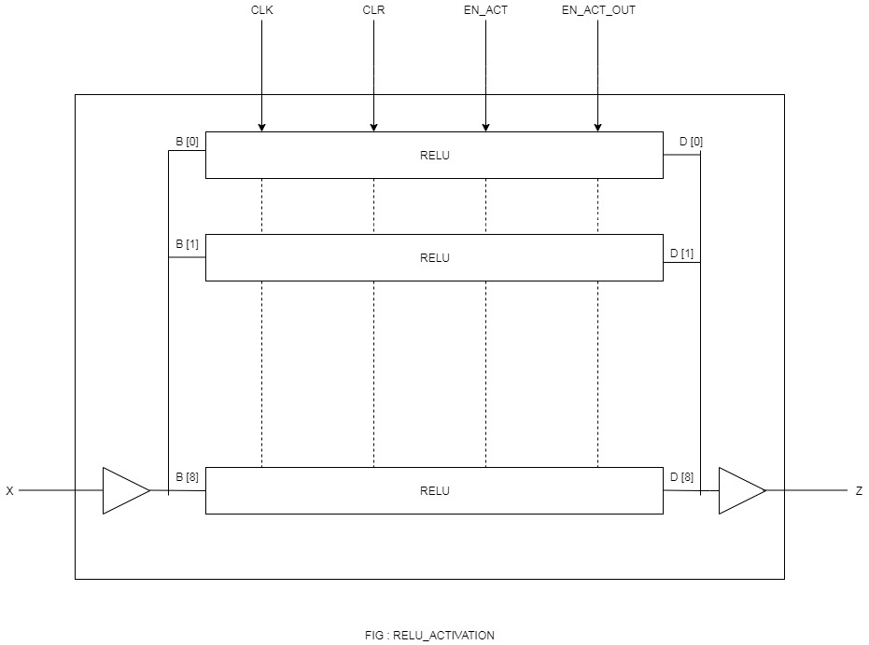
Phần cứng
RELU ACTIVATION

Slide 16
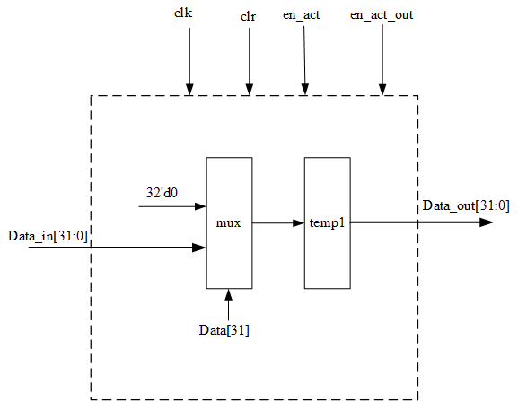
Phần cứng
RELU

Slide 17
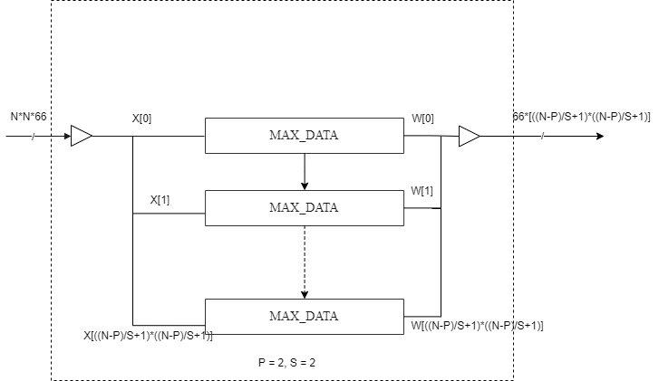
Phần cứng
MAX POOLING

Slide 18

Q&A

